Slide 1

식당 자동 주문 업무 관리
5조 황일영
김태영

Slide 2

프로젝트 개요
벤치마킹/기능분석
프로젝트 기능분석
프로젝트 목표
일정관리
QnA
1
프로젝트 개요
2
벤치마킹/기능분석
3
프로젝트 기능분석
4
프로젝트 목표
5
일정관리
6
Q&A

Slide 3



프로젝트 개요
소비자의 배달 주문을 도와주는 사이트
온라인으로 결제가 가능하여 주문
방식이 편리해짐
리뷰와 가게 정보를 통해 맛집을
쉽게 알아낼 수 있음

Slide 4
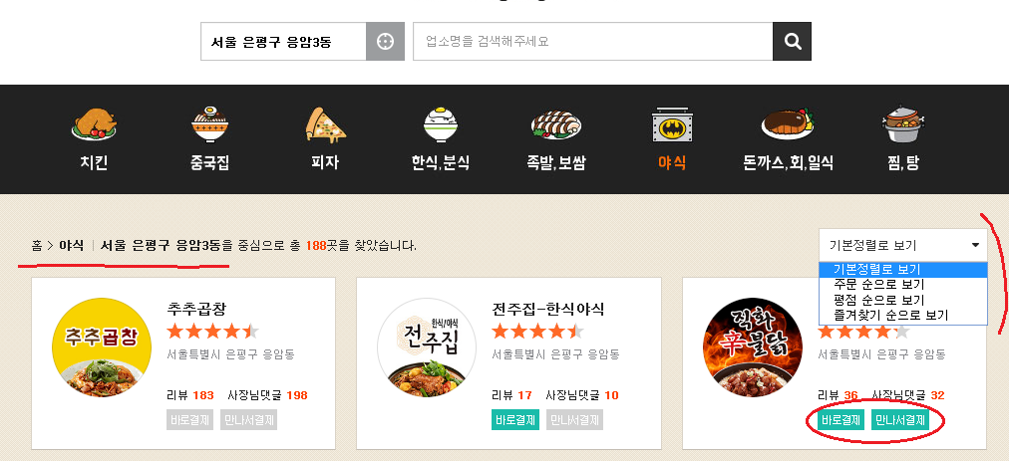
유사사이트 기능 분석
음식 종류별로 대분류
해당종류 업체명, 평점, 주문수 등을 표시
가까운 위치에 해당하는 업체만 표시
다방면 정렬 기능
가능한 결제 방식 표시

Slide 5
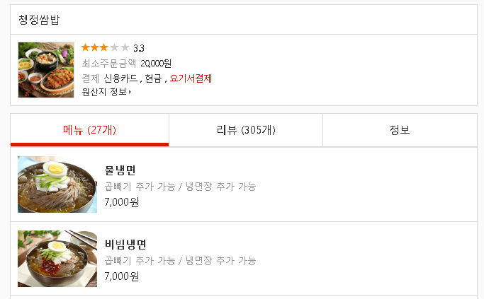
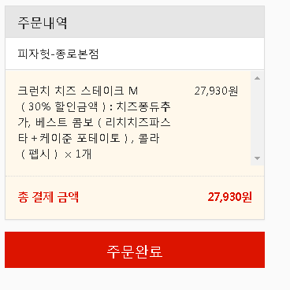
유사사이트 기능 분석
업체 정보
메뉴
이용 후기
업체 상세 정보
결제 정보
사업자 정보
원산지 정보
주문

Slide 6
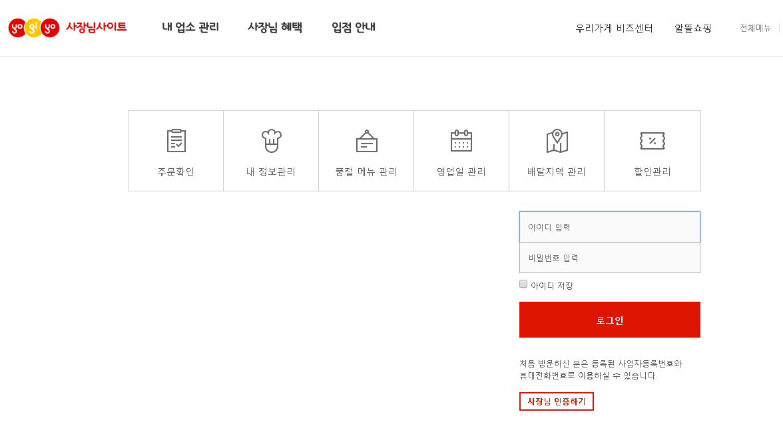
유사사이트 기능 분석
사업자 사이트 구성
음식점 등록
메뉴판 관리
주문 확인
할인 , 품절 상품 조정
배달지역 등 관리

Slide 7
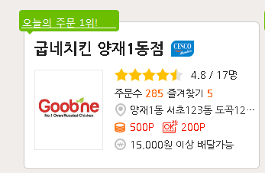
프로젝트 기능분석
- 오늘의 추천메뉴
(지역별 가입자들이 하루 동안 가장 많이 주문한음식 목록)
- 음식 배달시간 예약 서비스

Slide 8
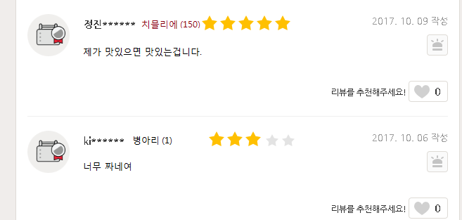
프로젝트 기능분석
-회원의 주문 이력으로
종류별 등급 표시
사업자 사이트 통합
( 로그인 분류 )

Slide 9
프로젝트 목표
-고객 입장에서 좀 더 신뢰성 있고 유동적인 정보를 제공
-다양한 콘텐츠로 즐거운 배달문화 증진
- 정보를 구체적으로 표시하게끔 제작하여 혼동을 미연에 방지

Slide 10
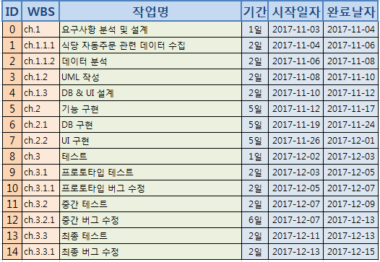
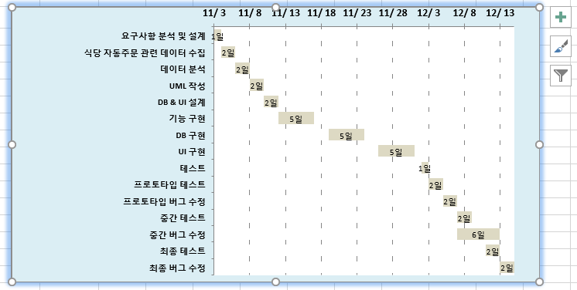
일정 관리

Slide 11

Q&A
Thank you!

